Slide 1
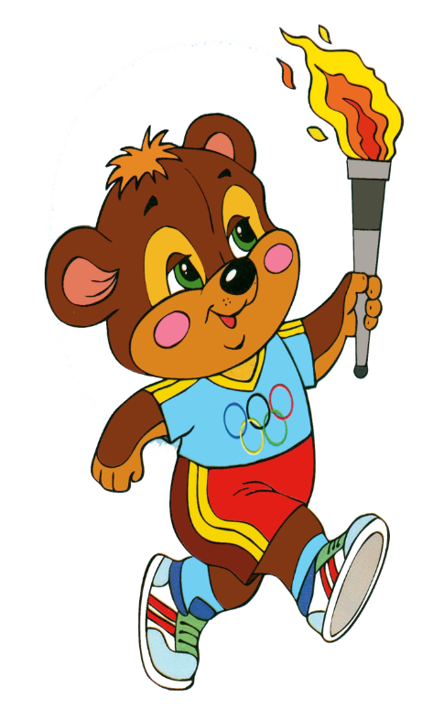
Удачи! Вам в воспитании здоровых детей. | Для Вас родители Физкультминутки Подготовила инструктор по физкультуре Воронкова О. В. ГБОУ СОШ № 667 с/п № 5

Slide 2
Первые признаки утомления служат сигналом к выполнению физкультминуток. Внешними проявлениями утомления является то, что дети начинают чаще отвлекаться, теряют интерес и внимание, ослабевает память, нарушается почерк, снижается работоспособность. Длительность физкультминуток составляет 1 – 5 минут и включает комплекс из 3 – 4 правильно подобранных упражнений, повторяемых 4 – 6 раз. За такое короткое время удается снять общее или локальное утомление, значительно улучшить самочувствие детей. Требования к проведению физкультминуток: - комплексы подбираются в зависимости от вида занятия, его содержания, должны быть разнообразны, так как однообразие снижает интерес детей к ним, а, следовательно, их результативность; - физкультминутка проводится на начальном этапе утомления, положительном эмоциональном фоне, так как более позднее их проведение не дает желаемого результата; - предпочтение нужно отдавать упражнениям для утомленных групп мышц; - для каждого класса необходимо выработать 2 – 3 условных вербально-поведенческих знака, позволяющих быстрее и эффективнее переключать школьников в другой режим деятельности. Виды физкультминуток: - упражнения для снятия общего или локального утомления; - упражнения для кистей рук; - гимнастика для глаз; - гимнастика для улучшения слуха; - упражнения для профилактики плоскостопия; - упражнения, корректирующие осанку; - дыхательная гимнастика. | Комплексы физкультминуток (игровые задания и веселые физкультминутки). Игровые задания просты по своему содержанию, не продолжительны, вносят разнообразие в проведение физкультминуток, позволяя поддерживать оптимальный уровень двигательной активности. Задание первое. «Сделай фигуру». Дети идут по кругу. На слово педагога «Фигуры!» все играющие останавливаются и каждый принимает какую-либо позу – животного, птицы, спортсмена и т.д. После паузы игровое задание повторяется. Задание второе. «Зайчата и медвежата». Ходьба в колонне по одному, по кругу. На слово педагога «Медвежата!» - ходьба «вперевалочку» (на внешней стороне стопы), руки за голову или на поясе. На слово «Зайчата!» - прыжки на двух ногах с продвижением вперед. Ходьба с выполнением игровых заданий чередуется с обычной ходьбой. Веселые физкультминутки. На зарядку солнышко поднимает нас. Поднимаем руки мы по команде «раз». А над нами весело шелестит листва. Опускаем руки мы по команде «два». Соберем в корзинки ягоды, грибы – Дружно наклоняемся по команде «три». На «четыре» и на «пять» Будем дружно мы скакать. Ну, а по команде «шесть» Всем за парты тихо сесть!

